Slide 1
情報セキュリティマネジメント試験対策
監査技法

Slide 2
情報セキュリティマネジメント試験対策
監査技法
-男性ボイス Ver.-

Slide 3
情報セキュリティマネジメント試験対策
監査技法
-ずんだもん Ver.-

Slide 4
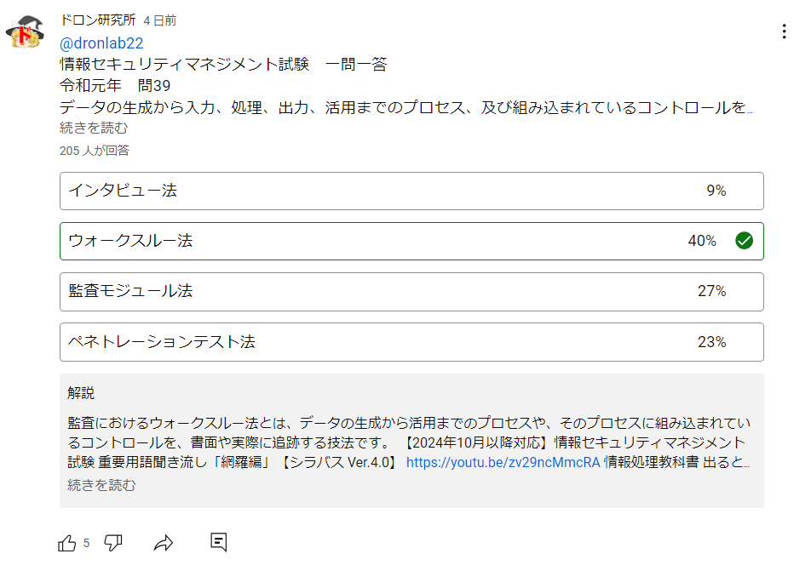

Slide 5







監査技法
監査を行う際に用いられる手法のこと。監査証拠を得るために行う。
代表的な手法として、チェックリスト法、ドキュメントレビュー法、現地調査法、インタビュー法、ウォークスルー法、突合・照合法、コンピュータ支援技法（CAAT）の七つが挙げられる。
チェックリスト法
ドキュメント
レビュー法
現地調査法
インタビュー法
突合・照合法
コンピュータ支援技法
ウォークスルー法

Slide 6

チェックリスト法
システム監査人が、監査対象に応じて作成したチェックリスト（チェックリスト形式の質問書）に対して、関係者から回答を求める技法のこと。

Slide 7


ドキュメントレビュー法
システム監査人が、関連する資料や文書類を入手して内容を点検する技法のこと。なお、「Review」は点検という意味。

Slide 8
現地調査法
システム監査人が、監査対象の部署に直接赴き、業務の流れや状況を調査する技法のこと。

Slide 9
インタビュー法
システム監査人が、監査対象の実態を確かめるために、直接関係者に口頭で問い合わせ、回答を入手する技法のこと。

Slide 10
ウォークスルー法
システム監査人が、監査対象の業務プロセス（データの生成から入力、出力、活用までのプロセス、及び組み込まれているコントロール）を書面上または実際に追跡して評価する技法のこと。「Walk through」は通り抜けるという意味。

Slide 11
突合・照合法
システム監査人が、関連する複数の証拠資料を突き合わせて整合性を確認する技法のこと。
突合・照合

Slide 12
コンピュータ支援技法（CAAT：Computer Assisted Audit Techniques）
システム監査人が、コンピュータを利用し、不正の有無等を検証する技法のこと。 大量のデータを検証できるといったメリットがある。

Slide 13


突然恋（コイ）するゲンドウちゃん
突合・照合法
コンピュータ支援技法（CAAT）
インタビュー法
現地調査法
ドキュメントレビュー法
ウォークスルー法
チェックリスト法

Slide 14
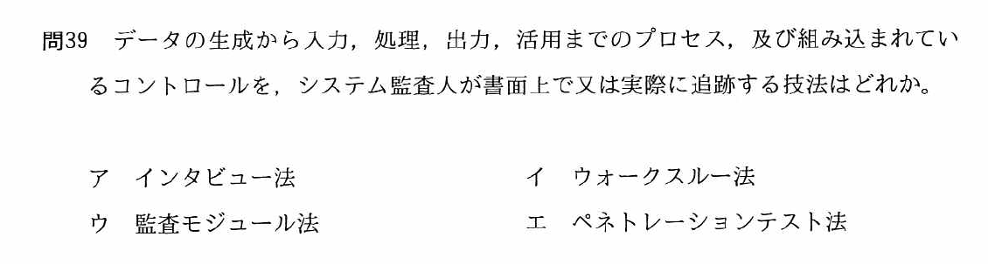
令和元年度 秋季

Slide 15
令和元年度 秋季

Slide 16

監査モジュール法
システム自体にデータを抽出・記録するモジュールを組み込んでおき、出力されたデータから監査を行う技法のこと。コンピュータ支援技法（CAAT）の一つとして用いられる。

Slide 17

ペネトレーションテスト法
システムやネットワークの脆弱性を評価するために、実際に攻撃者の視点に立って疑似的な攻撃を試みる技法のこと。組織のセキュリティ対策を強化するために、定期的に実施することが推奨されている。

